Slide 1

Predição de indivíduos com Depressão com Machine Learning
Apresentação do projeto final de Machine Learning
Lucas de Oliveira Telles
Erick Mathias Valu
Gabriel Vitor Cedran

Slide 2
Objetivo
Construir um modelo que faça a predição de indivíduos que possuam ou não depressão baseados em dados retirados de entrevistas de saúde mental.
O modelo deve analisar os dados disponibilizados da entrevista e definir se o individuo possui ou não depressão. A eficacia do modelo deve ser medida com o Accuracy Score.
Por fim, deve ser gerado um arquivo “submission.csv” com as definições do modelo para dados separados para prova.

Slide 3

Dados
Train.csv
Test.csv
Dados para treinamento e teste de modelo
Dados para prova, resultados no submission.csv

Slide 4
Pipeline
Aplicacao nos dados de Prova e submission.csv
Importação e
analise dos dados
Treinamentos e definição do modelo
Pre-processamento

Slide 5
Analise dos dados
Neste primeiro momento foi realizada a avaliação dos dados que vão ser utilizados para treinamento do modelo.
Para tal, foram realizados os seguintes passos:
  Importação dos datasets em dataframes do pandas
  Verificação das dimensões dos datasets
  Visualização dos datasets
  Analise das colunas e informações
  Verificação da quantidade de valores nulos por coluna

Slide 6
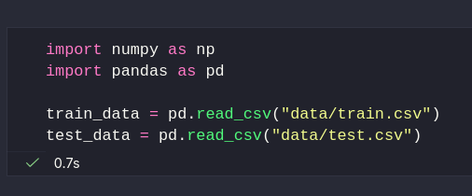
Analise dos dados
Realizando a importação dos datasets para dataframes do pandas

Slide 7
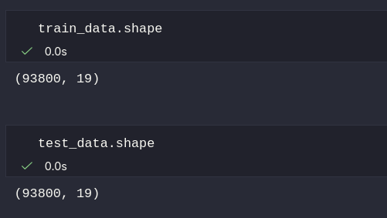
Analise dos dados
Verificação das dimensões dos datasets

Slide 8
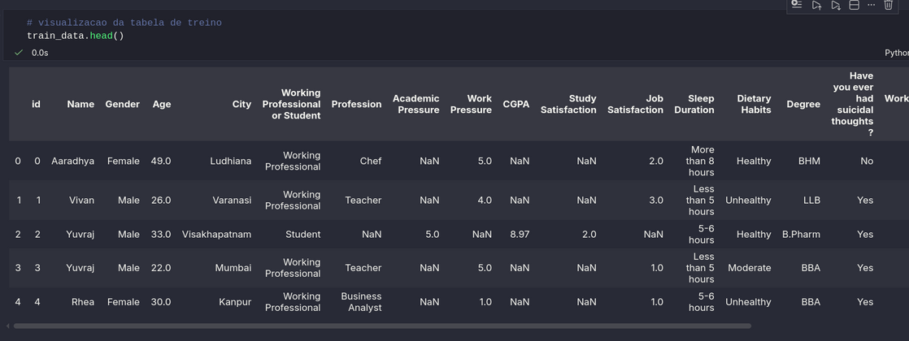
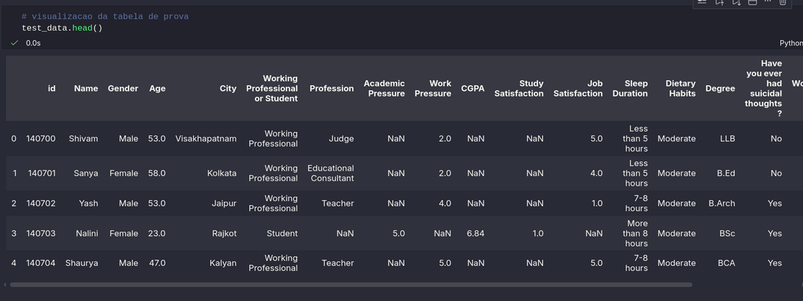
Analise dos dados
Visualizando os datasets

Slide 9
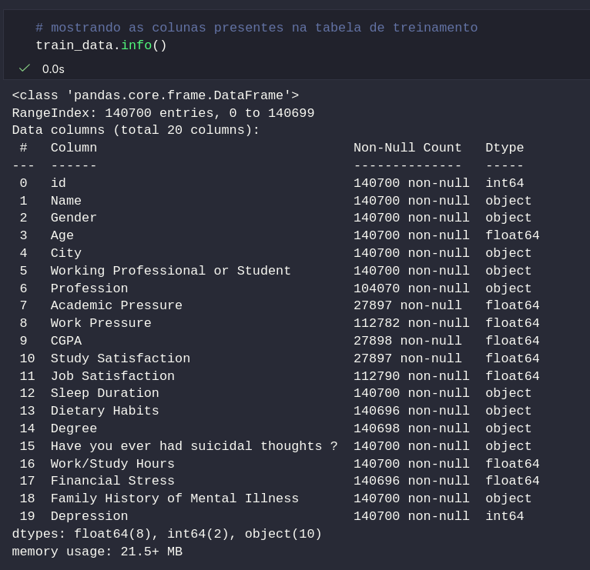
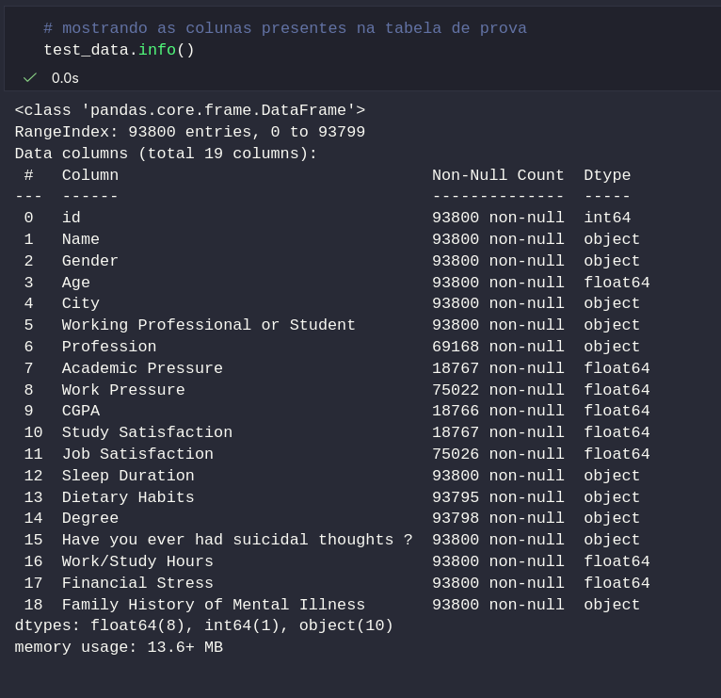
Analise dos dados
Visualizando as colunas e informações dos datasets

Slide 10
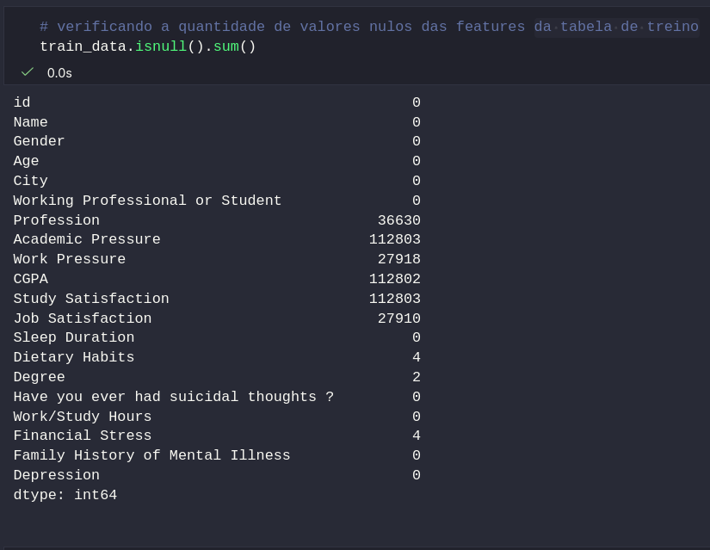
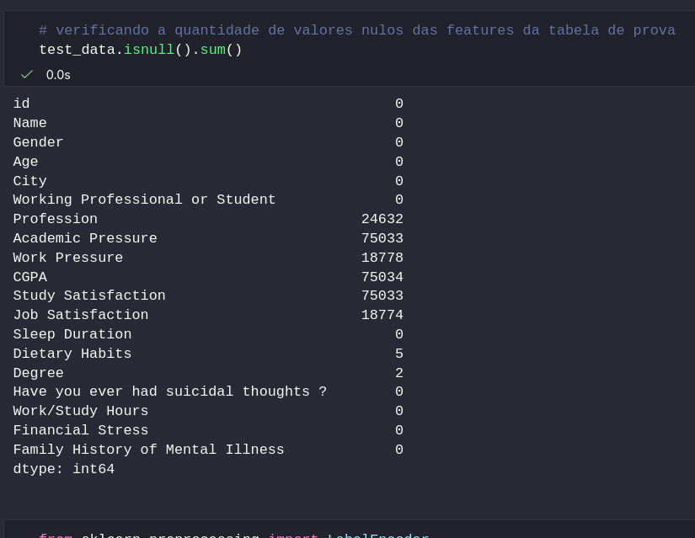
Analise dos dados
Visualizando a quantidade de valores nulos por coluna

Slide 11
Pre-processamento
Apos a visualização e entendimento dos dados, foi realizada a etapa de preparação desses mesmos dados para serem utilizados para treinamento dos modelos
Para essa finalidade, foram realizados os seguintes passos:
  Unificação de features
  Exclusão de features desnecessárias
  Preenchimento de valores nulos das features
  Transformação de features categóricas para numéricas
  Aplicação das tratativas nos datasets e visualização
  Escalonamento das features para treinamento dos modelo

Slide 12
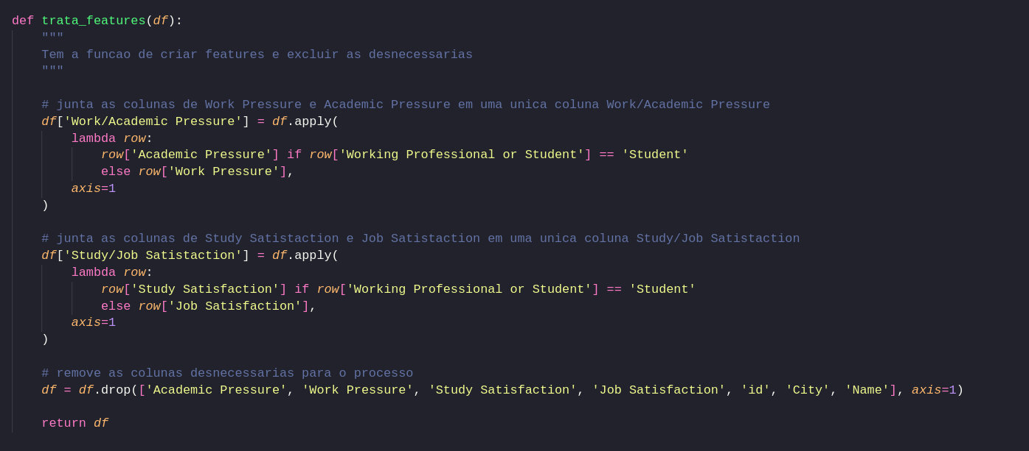
Pre-processamento
Unificando Work/Academic Pressure e Study/Job Satisfaction em uma feature cada e exclusão de features desnecessárias para treinamento

Slide 13
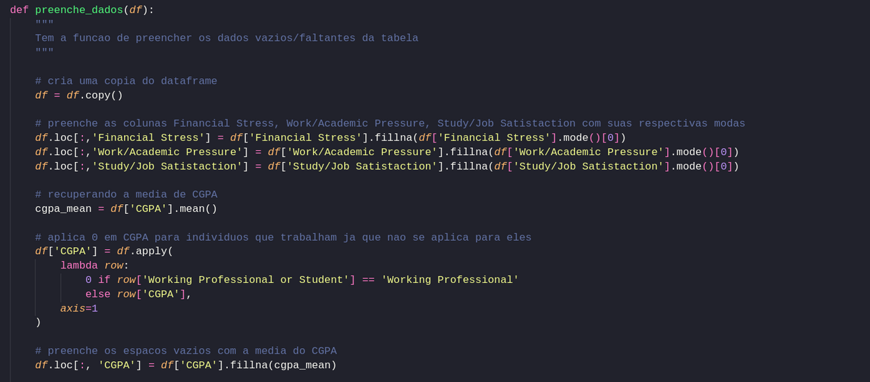
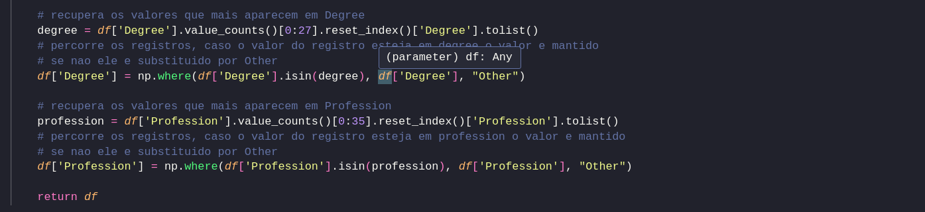
Pre-processamento
Preenchimento de valores nulos das features

Slide 14
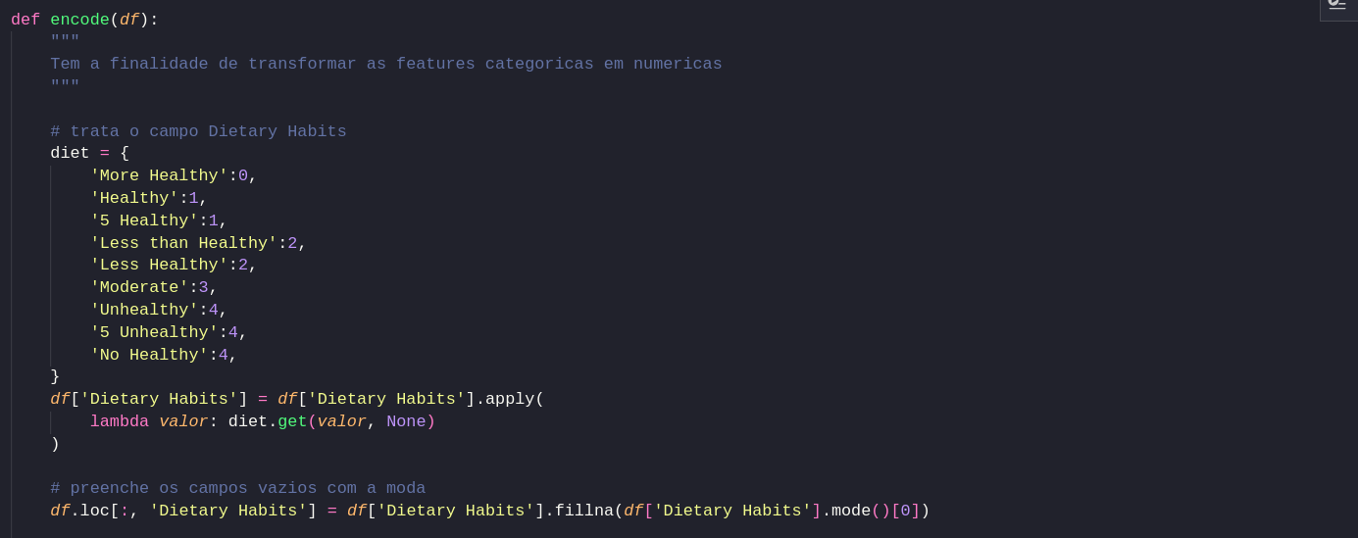
Pre-processamento
Conversao de features categoricas para numericas e preenchimento de dados faltantes

Slide 15
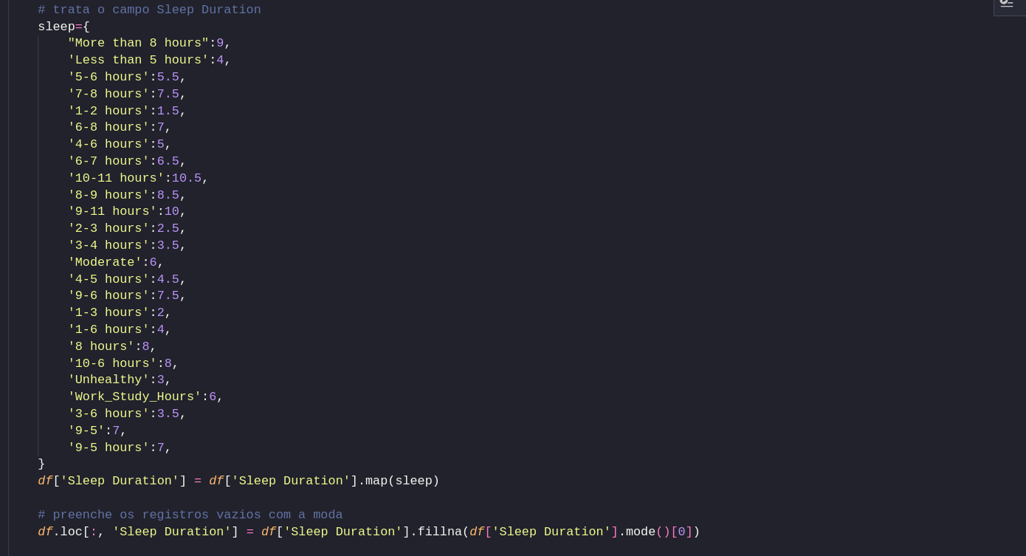
Pre-processamento
Conversão de features categóricas para numéricas e preenchimento de dados faltantes

Slide 16
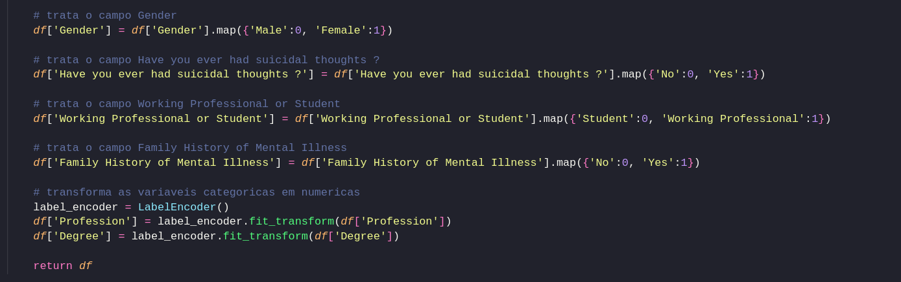
Pre-processamento
Conversão de features categóricas para numéricas e preenchimento de dados faltantes

Slide 17
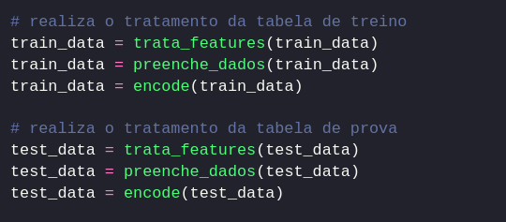
Pre-processamento
Aplicando as funções tratativas nos datasets

Slide 18
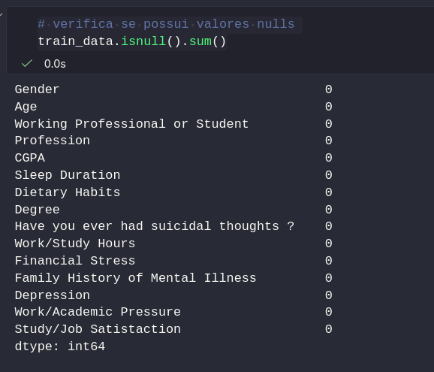
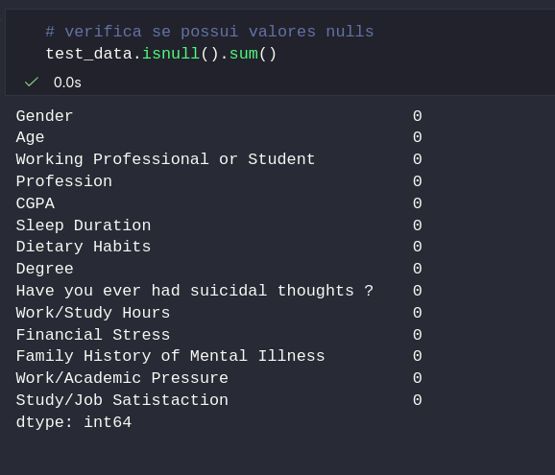
Pre-processamento
Visualização dos dados apos as tratativas

Slide 19
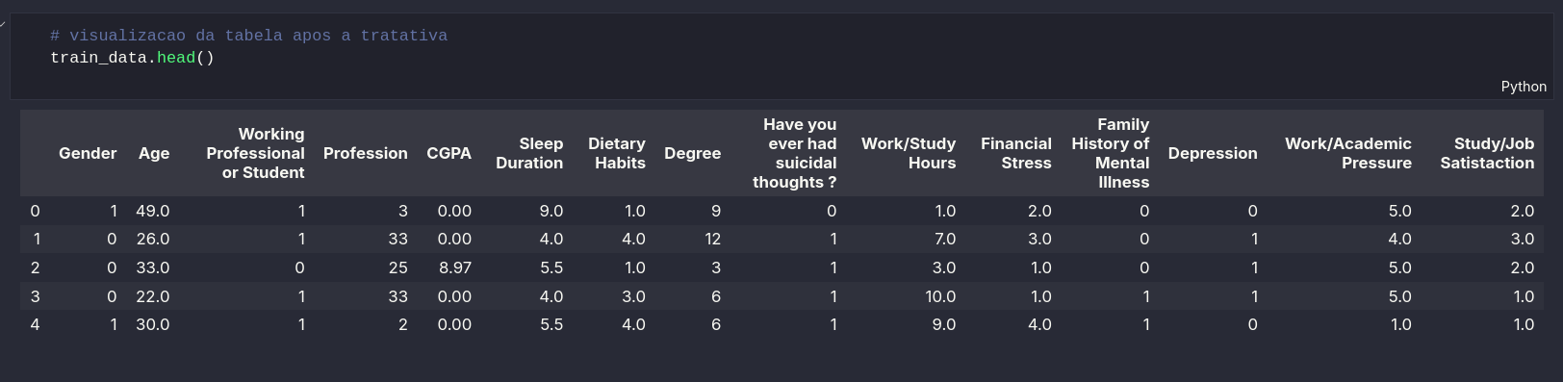
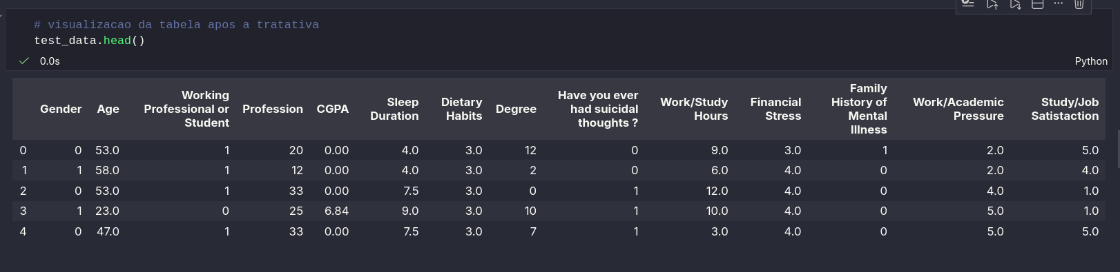
Pre-processamento
Visualização dos dados apos as tratativas

Slide 20
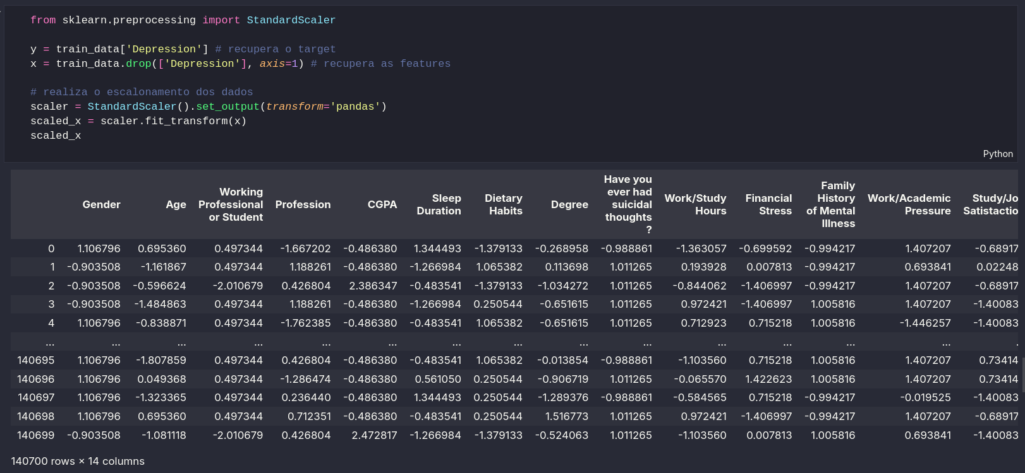
Pre-processamento
Separação das features e do target e Scaling das features para treinamento dos modelos

Slide 21
Treinamento e Modelos
Com os dados tratados e preparados para o treinamento, sera realizado um teste de treinamento em diversos modelos de aprendizagem supervisionada e o que tiver melhor Accuracy Score sera o escolhido para gerar o submission
Assim foi realizado:
  Separação dos dados de treinamento e de testes
  Definição e instanciamento dos modelos
  Treinamento de todos os modelos com os mesmos dados de treino e teste
  Definição do melhor modelo

Slide 22
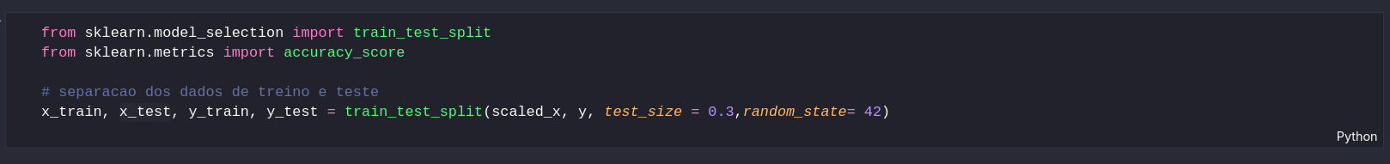
Treinamento e Modelos
Separação dos dados de treinamento e de testes com train_test_split

Slide 23
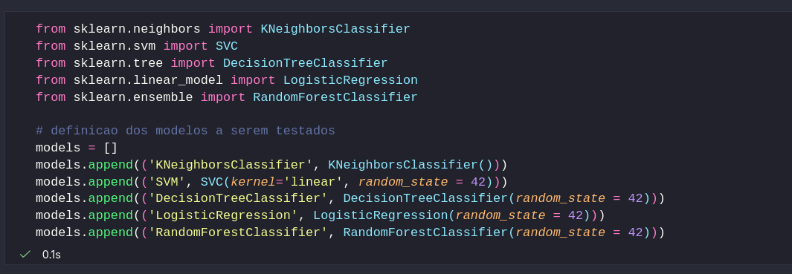
Treinamento e Modelos
Definição e instanciamento dos modelos para aprendizagem supervisionada.
(KNN, SVM, Arvore de Decisão, Regressão Logística e Random Forest)

Slide 24
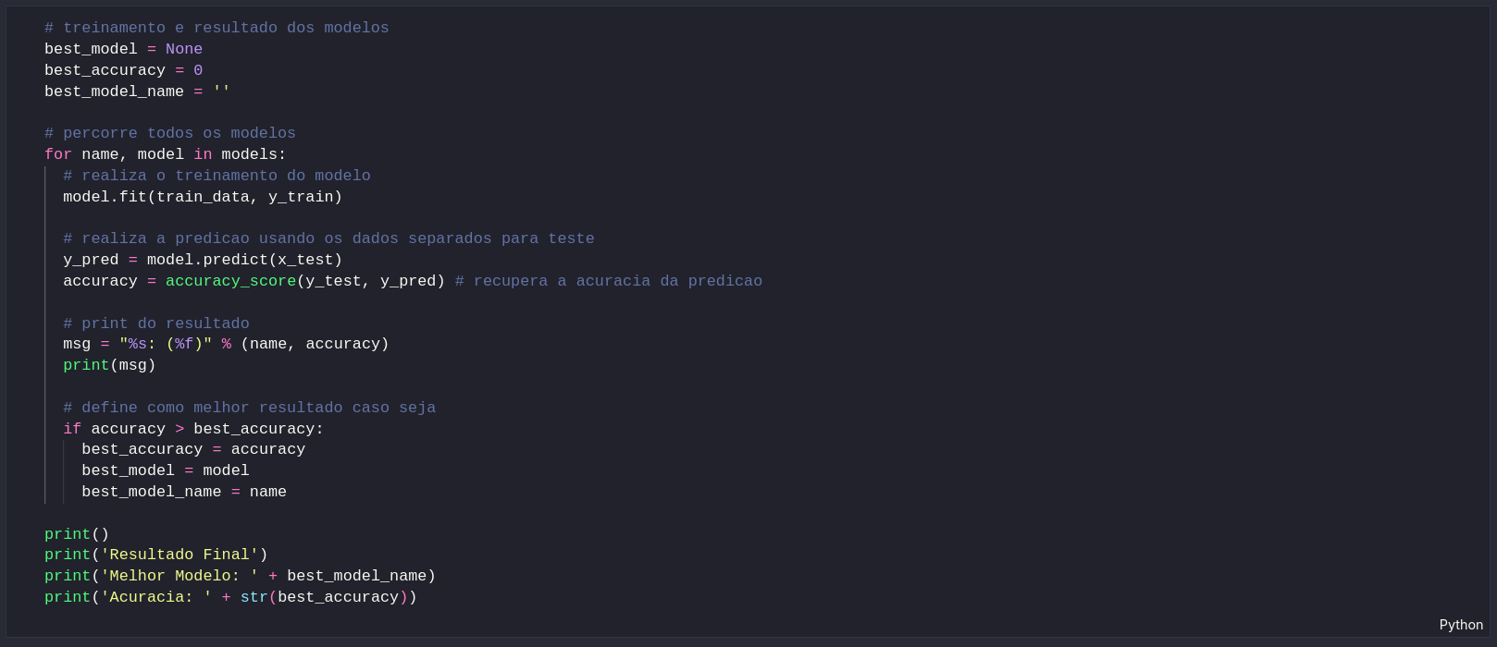
Treinamento e Modelos
Treinamento de todos os modelos com os dados de treino e teste

Slide 25
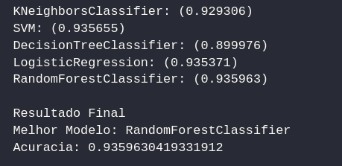
Treinamento e Modelos
Definição do melhor modelo - Random Forest

Slide 26
Geração do Submission
Por fim, com o modelo com maior precisão para classificação destes dados, foram realizadas as etapas para geração do submission.csv
Os passos realizados foram:
  Escalonamento dos dados de prova
  Predição da classificação do modelo para os dados de prova
  Exportação e visualização do arquivo submission.csv

Slide 27
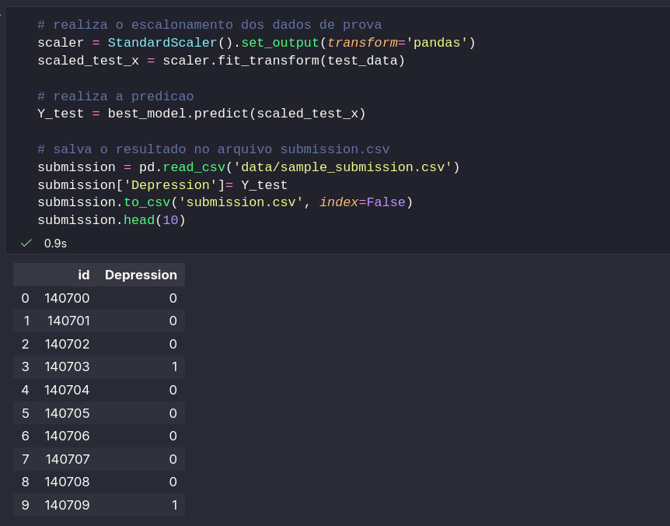
Geração do Submission
Escalonamento dos dados de teste, predição do melhor modelo e exportação do arquivo submission.csv com as respostas

Slide 28

Obrigado!
O repositorio com o codigo fonte e arquivos pode ser encontrado em:

